Slide 1
表情识别模型mememoji的实现和改进
李名扬 杨沁晨

Slide 2
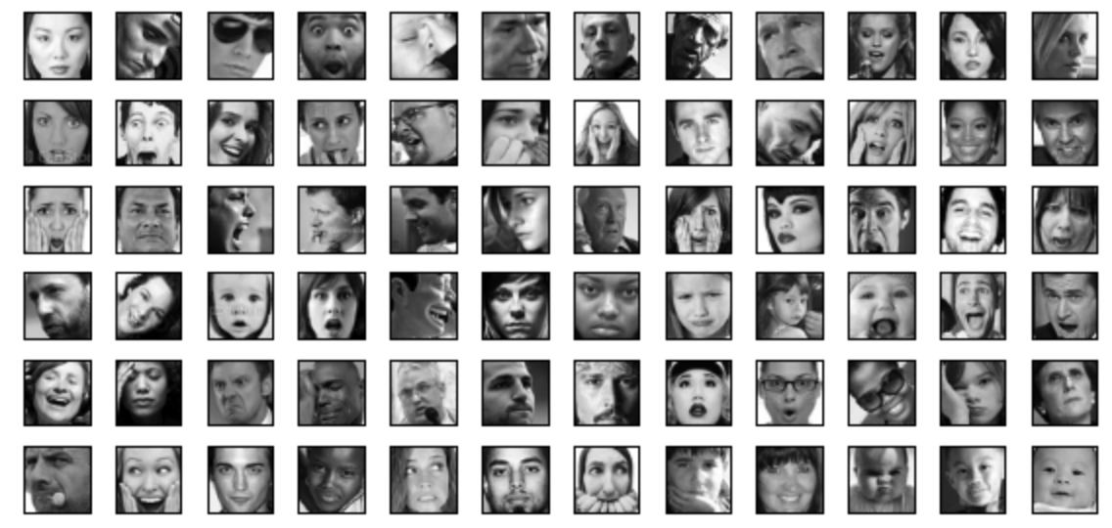
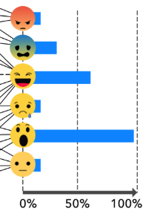
Fer2013数据集：28000张表情图片分为6类

Slide 3
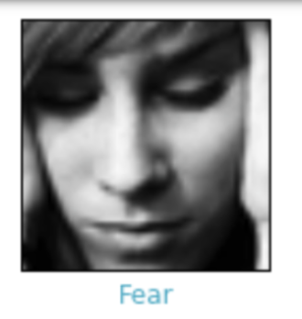
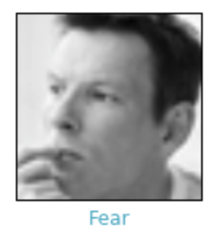
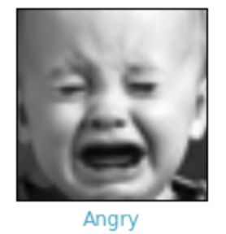
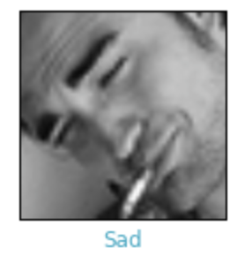
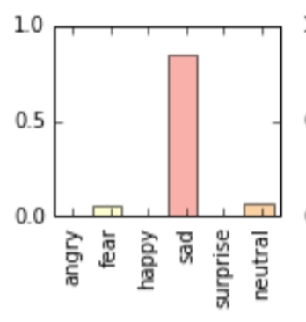
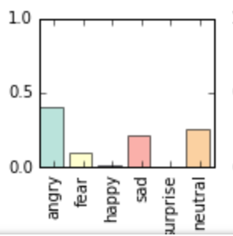
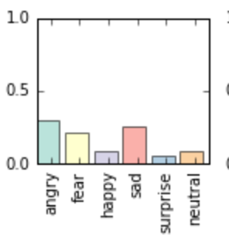
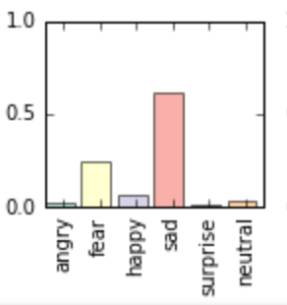
表情识别——表情的分类可能不确切

Slide 4
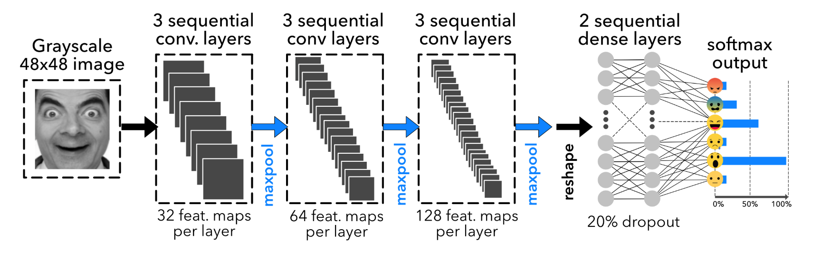
模型结构
三层连续的卷积层+max池化+三层卷积层+池化+三层卷积+池化，卷积核，卷积核提取特征数分别为32、64、128，最后为两个全连接层，并设置20%dropout

Slide 5
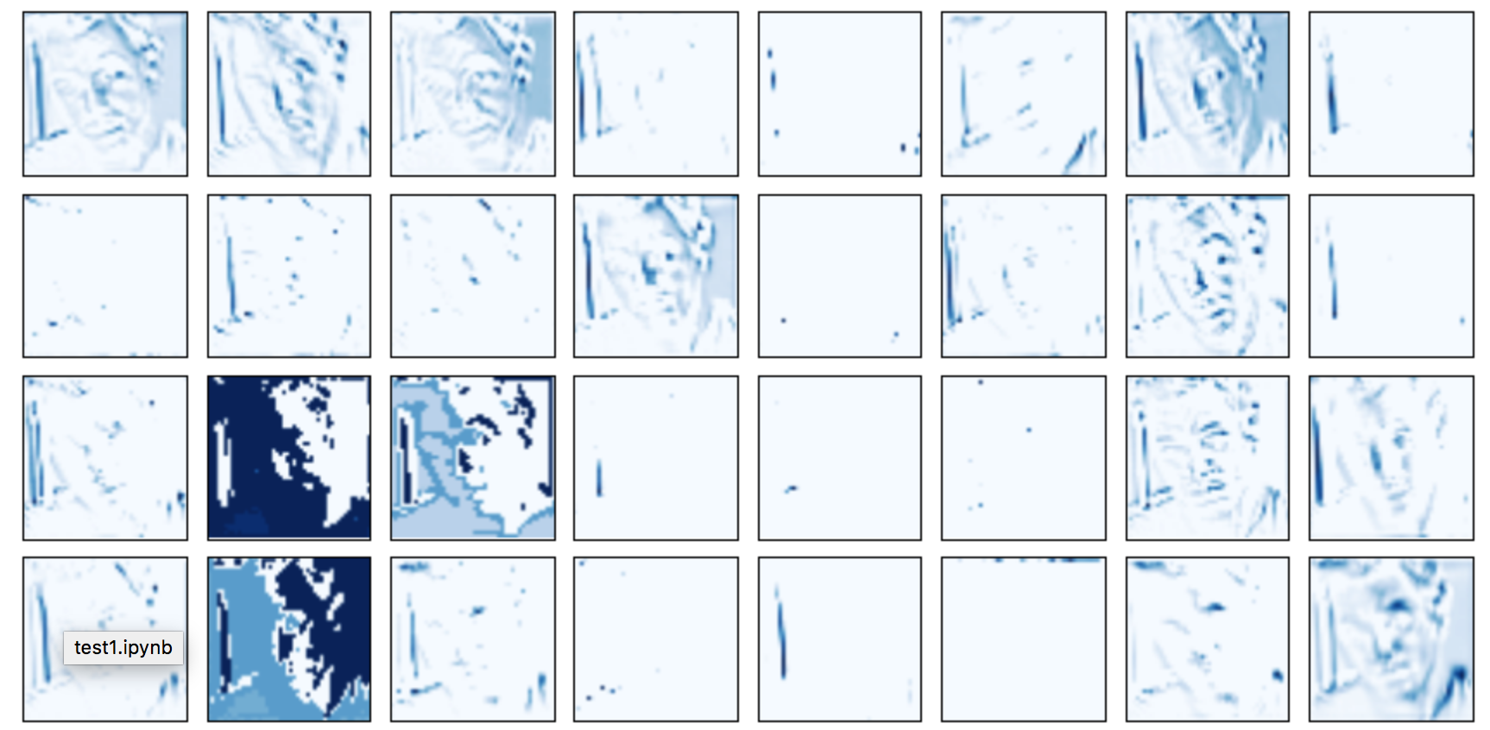
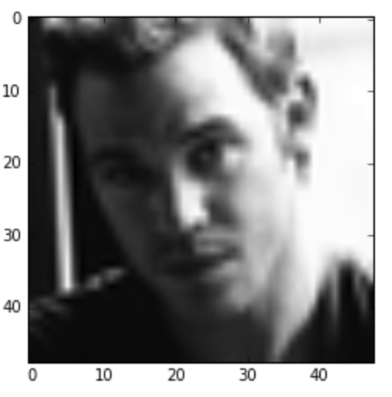
卷积层的作用
卷积层可以用来提取图像特征，对于较为复杂的图片，提取的特征数越多，能够成功识别的概率就越大。每一层通过不同的卷积核提取了不同种类的特征。

Slide 6
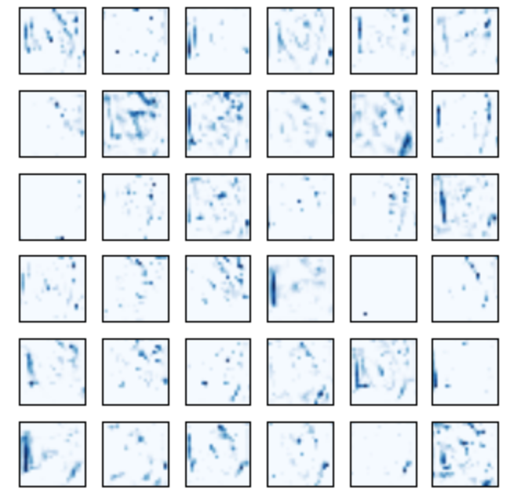
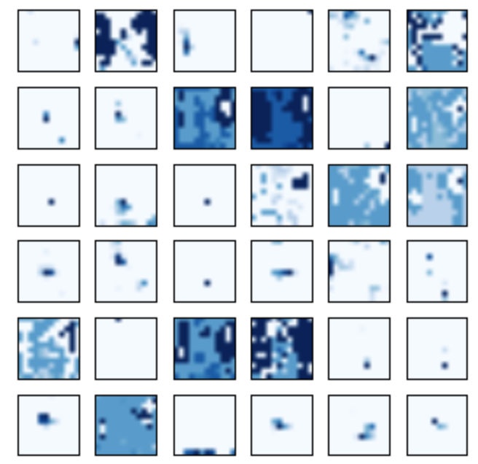
第二个卷积层提取的特征层，只能看出一点人脸的轮廓
第三个卷积层提取的特征，图像意义已经完全不明，但是如果没有第三层，准确率会下降很多

Slide 7
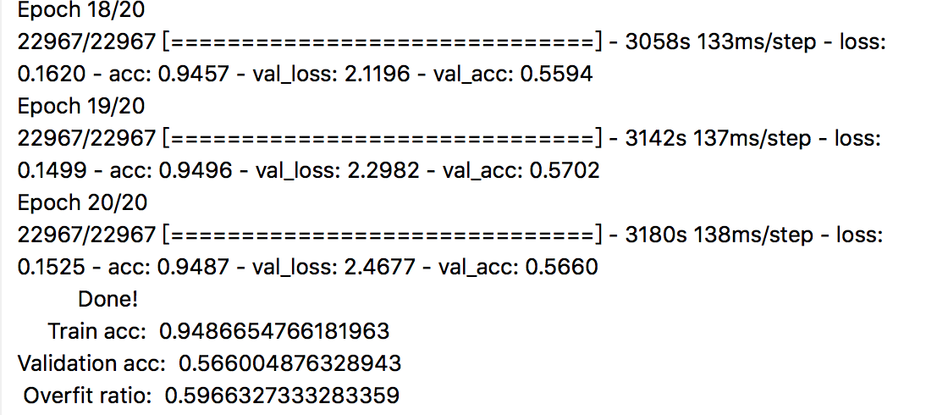
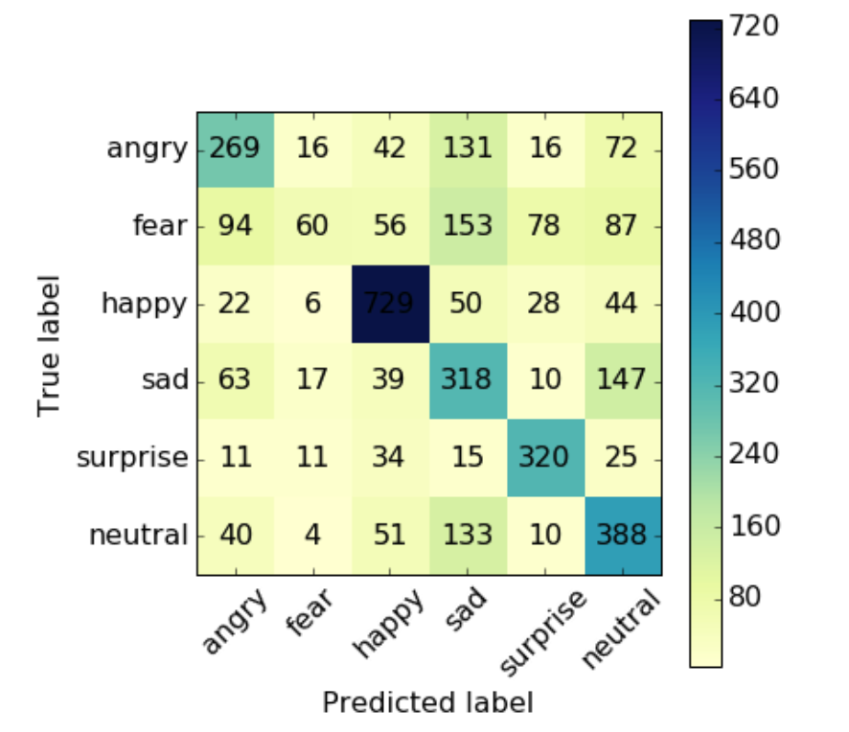
实验结果
可看到使用原来代码中模型的运行结果，在验证集上达到96%，在测试集上为57%，成功达到了作者的预期准确度

Slide 8
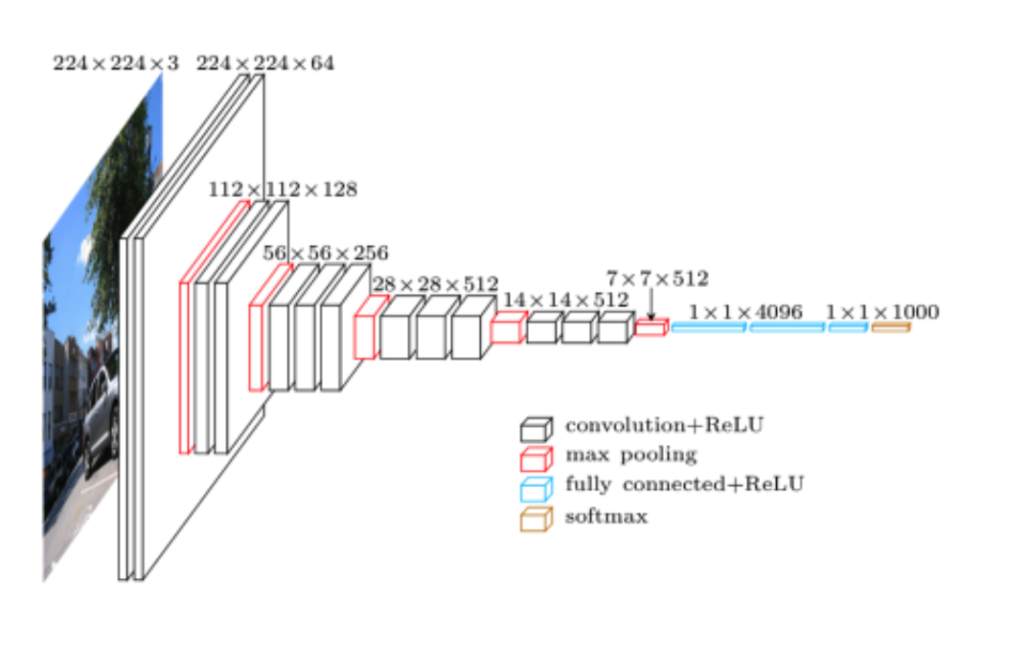
改进实验-使用VGG对本数据集进行预测
VGG结构
(1)VGG全部使用3*3卷积核、2*2池化核，不断加深网络结构来提升性能。 (2)A到E网络变深，参数量没有增长很多，参数量主要在3个全连接层。 (3)训练比较耗时的依然是卷积层，因计算量比较大。 (4)VGG有5段卷积，每段有2~3个卷积层，每段尾部用池化来缩小图片尺寸，降低后序运算量，扩大感受野。 (5)每段内卷积核数一样，越靠后的段卷积核数越多：64–128–256–512–512。

Slide 9
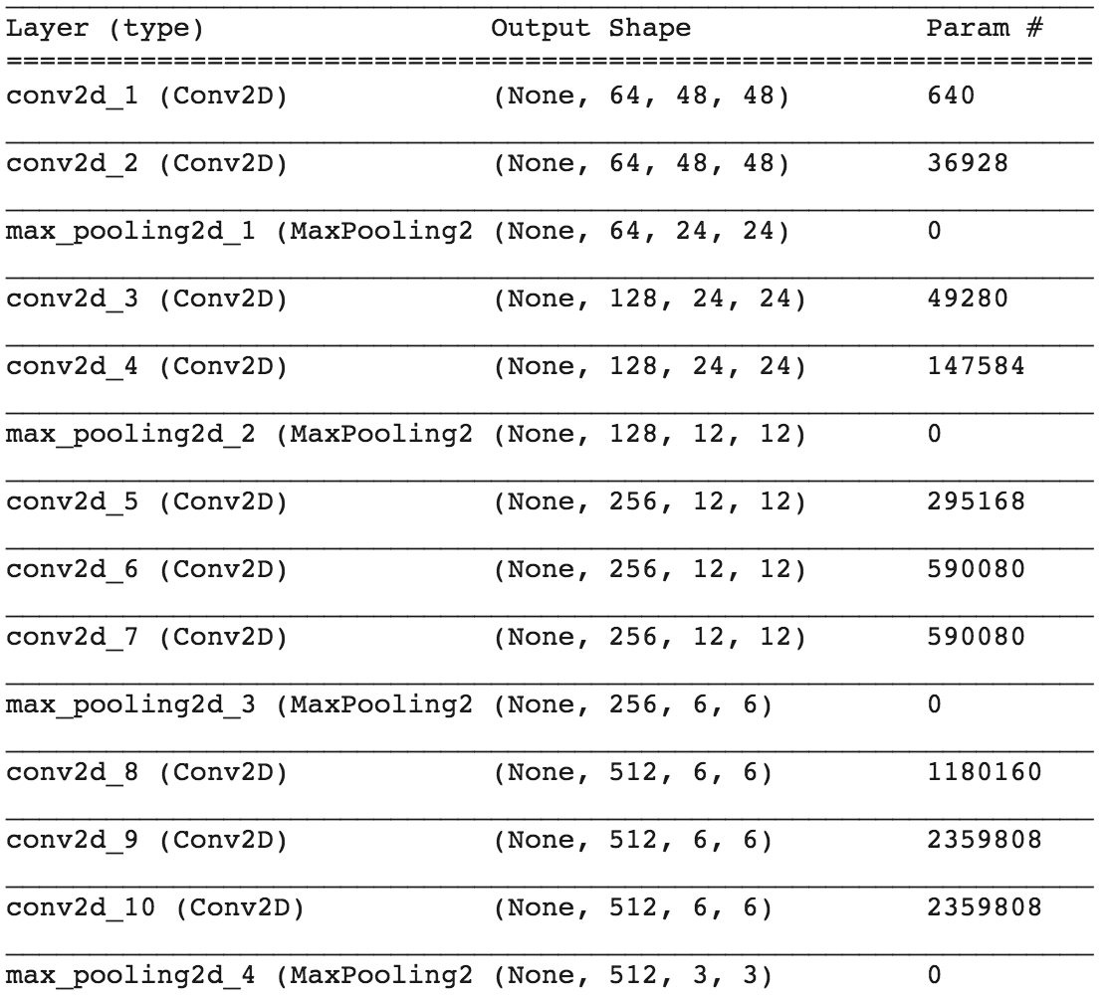
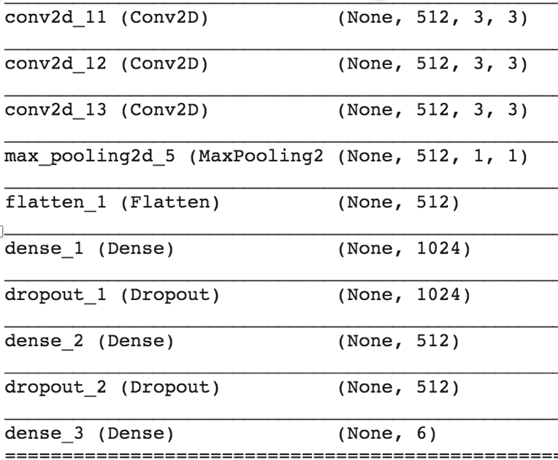
VGG结构图

Slide 10
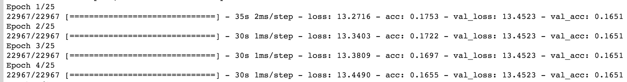
VGG-16结果
训练结果中，准确率几乎不变，分析认为是池化层过多导致许多特征在池化的过程中丢失。

Slide 11
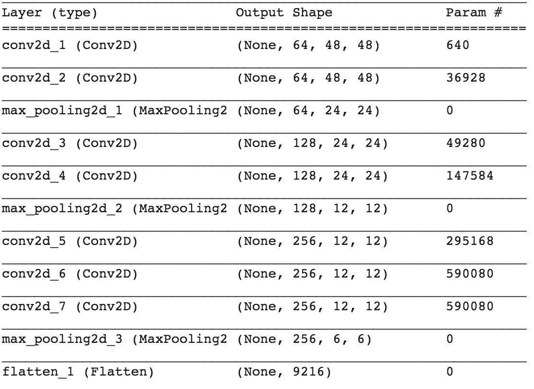
改进VGG-减去6层卷积层和2层池化层
网络结构

Slide 12
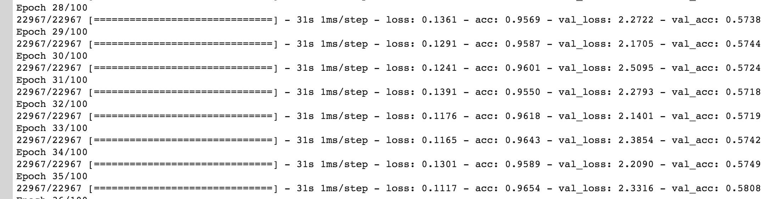
改进VGG-结果
可以看到，结果接近于作者达到的最高准确率，但是离Kaggle竞赛最高准确率还有较大距离

Slide 13
再次改进实验
在第一层引入l2正则减少过拟合
在除第一层以外的每一个卷积层，引入Batch Normalization 来进行批量归一化
在每一组卷积层后面添加MaxPool池化和和Dropout、
调整AdamOptimizer的参数
引入lr_reducer（ReduceLROnPlateau）使得学习率可以自动调整
引入EarlyStopping
引入ModelCheckpoint

Slide 14
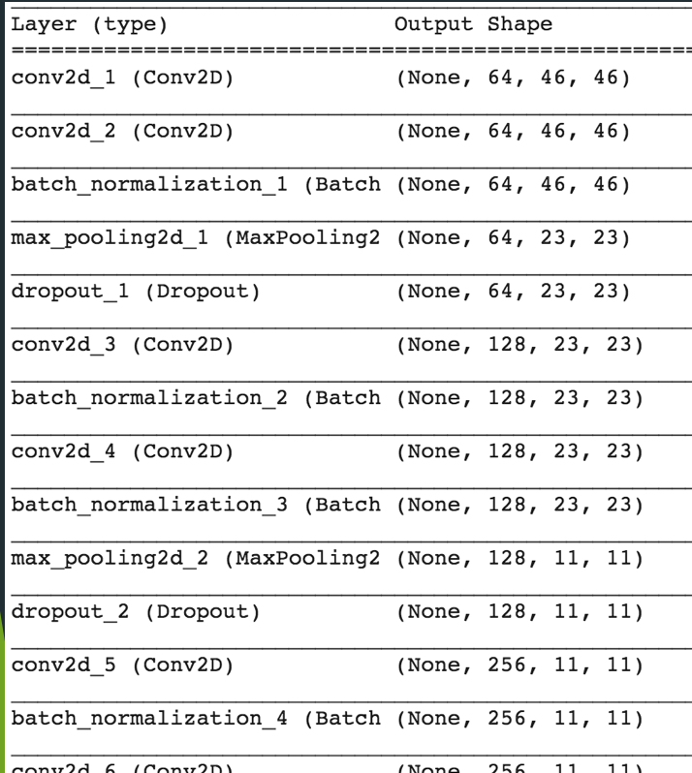
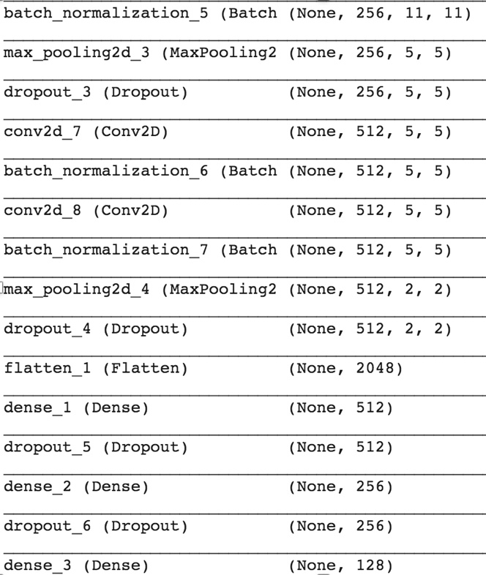
完整模型

Slide 15
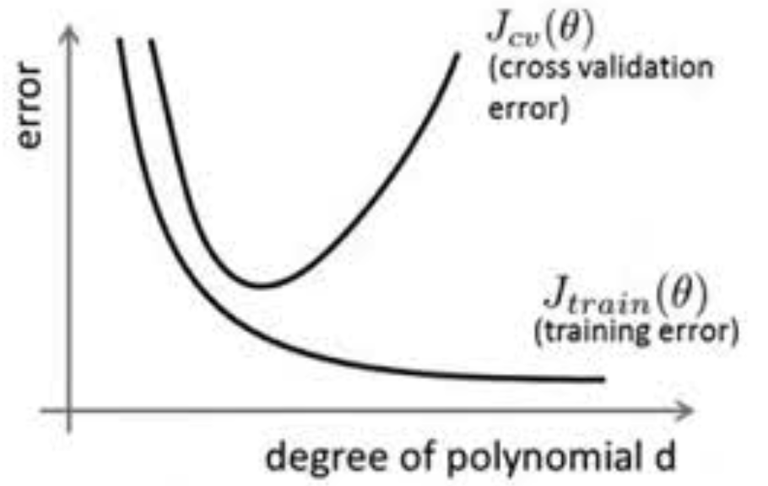
减少过拟合
在训练数据不够多时，或者overtraining时，经常会导致overfitting（过拟合）。其直观的表现例如以下图所看到的。随着训练过程的进行，模型复杂度添加，在training data上的error渐渐减小。可是在验证集上的error却反而渐渐增大——由于训练出来的网络过拟合了训练集，对训练集外的数据却不正确。

Slide 16
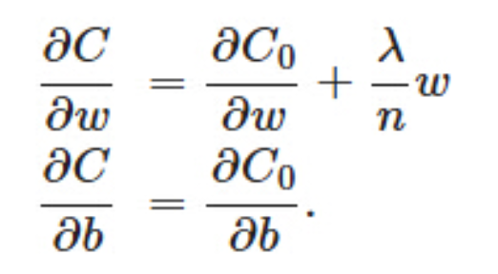
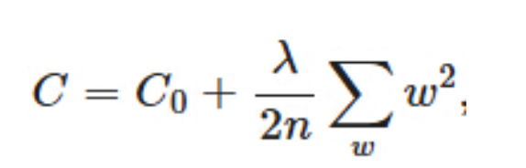
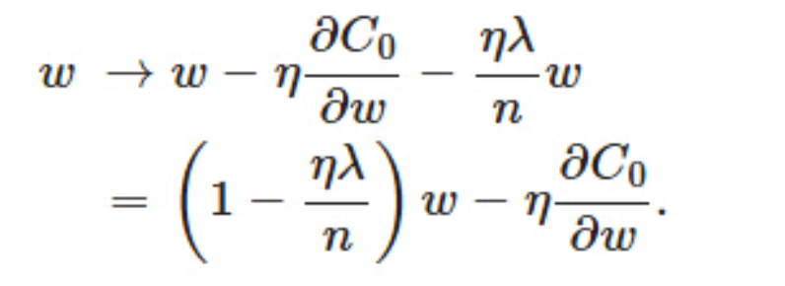
引入L2正则项
L2正则化就是在代价函数后面再加上一个正则化项：
C0代表原始的代价函数，后面那一项就是L2正则化项。它是这样来的：全部參数w的平方的和，除以训练集的样本大小n。λ就是正则项系数，权衡正则项与C0项的比重

Slide 17
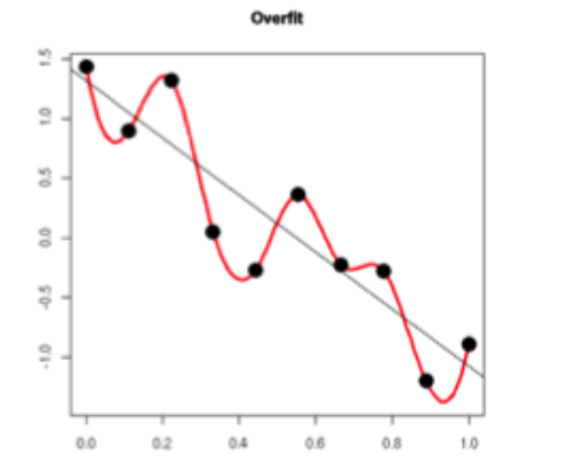
引入L2正则项
（引自知乎）过拟合就是拟合函数须要顾忌每个点。终于形成的拟合函数波动非常大。在某些非常小的区间里，函数值的变化非常剧烈。而正则化是通过约束參数的范数使其不要太大，所以能够在一定程度上降低过拟合情况。

Slide 18
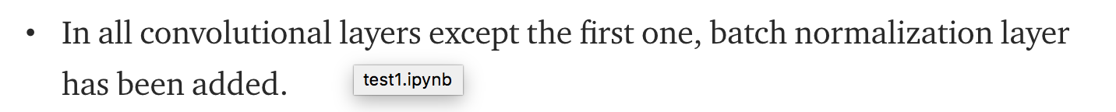
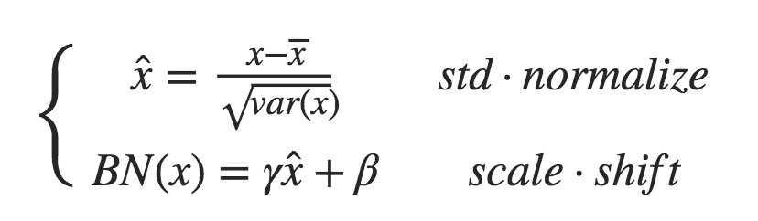
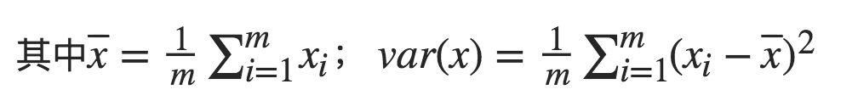
Batch Normalization 批量归一化层
Batch Normalize是怎么做的？
假设输入m-size的batch样本xx，对其中的所有特征都做如下处理：

Slide 19
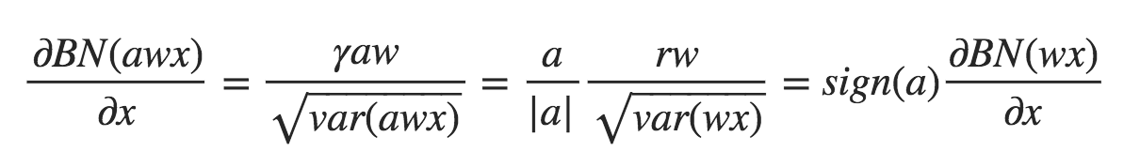
Batch Normalization 批量归一化层
如何解释 BN使得网络更稳定的特性
有人想走的远，有人想走的近，但是通过减去均值除以方差以后，每个人的步长都必须相等，只是方向不同
Notes:
有人想走的远，有人想走的近，但是通过减去均值除以方差以后，每个人的步长都必须相等，只是方向不同

Slide 20
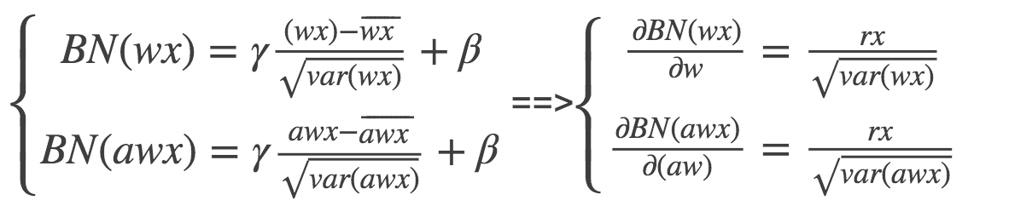
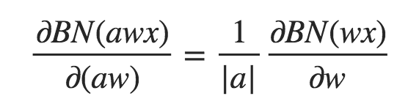
Batch Normalization 批量归一化层
如何理解 BN对大学习率更友好
若是学习率αα较大，训练初始则容易使得|a|>1|a|>1，新参数下的梯度反而会压缩到旧参数时的梯度1|a|1|a|倍，对梯度更新是更安全的，不会无端地放大跑偏。
当参数前后两次变化幅度较小，比如a=0.9时，则新梯度是之前梯度的10/9倍，再乘以αα，更容易跳出梯度过小而陷入的局部解，或者马鞍部位。
Notes:
如果有参数想变小，归一化会让它不那么小，如果一个参数像变大，归一化也会限制它

Slide 21
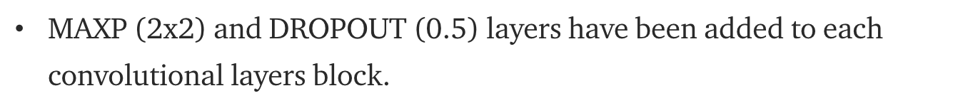
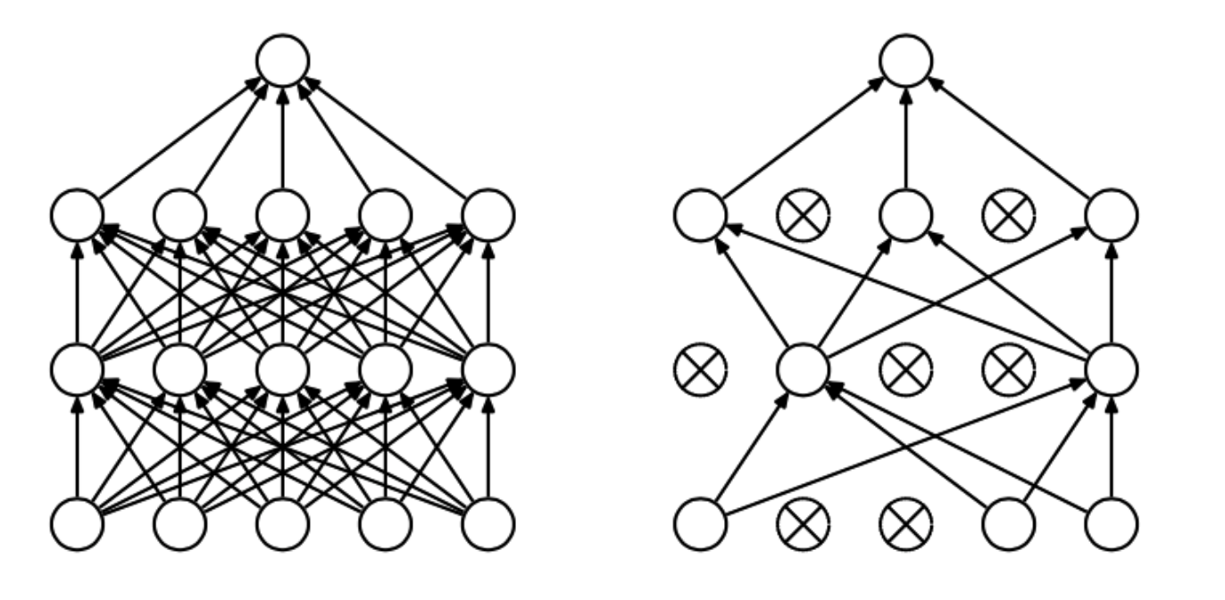
在每一层的结尾处添加Dropout
1.随机删除网络中的一些隐藏神经元，保持输入输出神经元不变；
2.将输入通过修改后的网络进行前向传播，3.然后将误差通过修改后的网络进行反向传播；
4.对于另外一批的训练样本，重复上述操作

Slide 22
Dropout作用
1.达到了一种Vote的作用。对于全连接神经网络而言，我们用相同的数据去训练5个不同的神经网络可能会得到多个不同的结果，我们可以通过一种vote机制来决定多票者胜出，因此相对而言提升了网络的精度与鲁棒性。同理，对于单个神经网络而言，如果我们将其进行分批，虽然不同的网络可能会产生不同程度的过拟合，但是将其公用一个损失函数，相当于对其同时进行了优化，取了平均，因此可以较为有效地防止过拟合的发生。
2.减少神经元之间复杂的共适应性。当隐藏层神经元被随机删除之后，使得全连接网络具有了一定的稀疏化，从而有效地减轻了不同特征的协同效应。也就是说，有些特征可能会依赖于固定关系的隐含节点的共同作用，而通过Dropout的话，就有效地组织了某些特征在其他特征存在下才有效果的情况，增加了神经网络的鲁棒性。

Slide 23
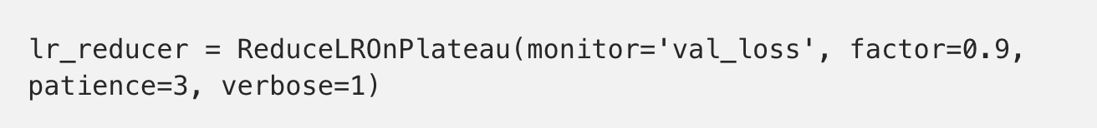
ReduceLROnPlateau
当评价指标不在提升时，减少学习率
当学习停滞时，减少2倍或10倍的学习率常常能获得较好的效果。该回调函数检测指标的情况，如果在patience个epoch中看不到模型性能提升，则减少学习率
factor：每次减少学习率的因子，学习率将以lr = lr*factor的形式被减少
patience：当patience个epoch过去而模型性能不提升时，学习率减少的动作会被触发
cooldown：学习率减少后，会经过cooldown个epoch才重新进行正常操作

Slide 24
Earlystopping和ModelCheckpoint
EarlyStopping是指当patience个epoch运行以后评价指标仍然没有进步就停止运行模型
ModelCheckPoint 是指在每次运行完模型以后进行检测，只有指标变高以后才将模型进行保存

Slide 25
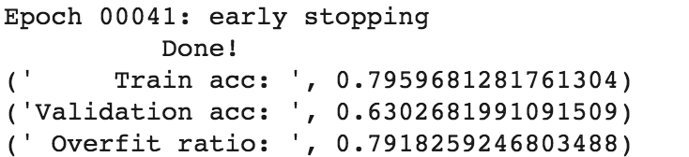
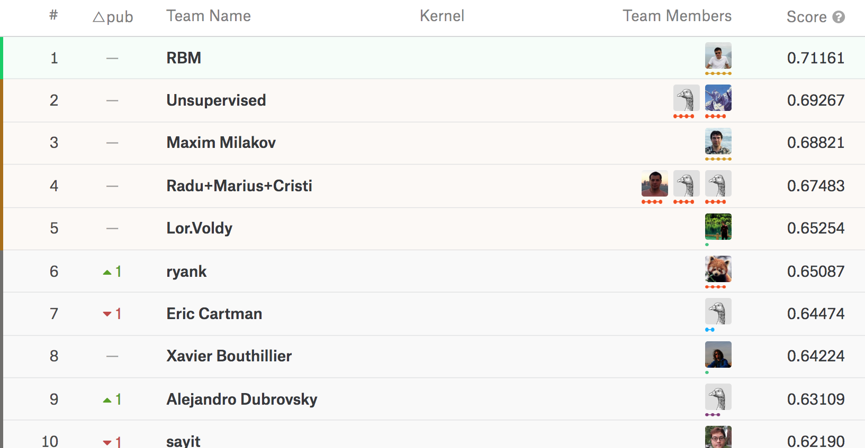
模型结果

Slide 26
Keras-更加轻松地搭建神经网络
Keras是一个高层神经网络API，Keras由纯Python编写而成并基Tensorflow、Theano以及CNTK后端。Keras 为支持快速实验而生，能够把你的idea迅速转换为结果，如果你有如下需求，请选择Keras
用户友好。 Keras 是为人类而不是为机器设计的 API。它把用户体验放在首要和中心位置。Keras 遵循减少认知困难的最佳实践：它提供一致且简单的 API，将常见用例所需的用户操作数量降至最低，并且在用户错误时提供清晰和可操作的反馈。
模块化。 模型被理解为由独立的、完全可配置的模块构成的序列或图。这些模块可以以尽可能少的限制组装在一起。特别是神经网络层、损失函数、优化器、初始化方法、激活函数、正则化方法，它们都是可以结合起来构建新模型的模块。
易扩展性。 新的模块是很容易添加的（作为新的类和函数），现有的模块已经提供了充足的示例。由于能够轻松地创建可以提高表现力的新模块，Keras 更加适合高级研究。
基于 Python 实现。 Keras 没有特定格式的单独配置文件。模型定义在 Python 代码中，这些代码紧凑，易于调试，并且易于扩展。

Slide 27
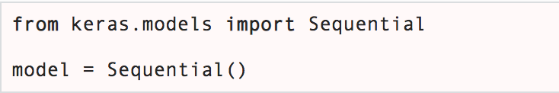
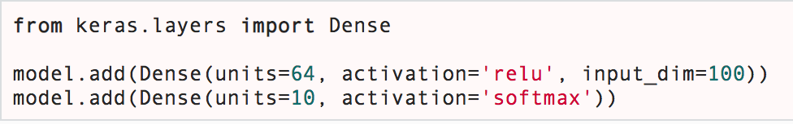
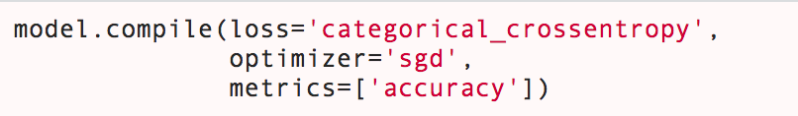
Keras的基本使用
Sequential 顺序模型如下所示：
可以简单地使用 .add() 来堆叠模型：
在完成了模型的构建后, 可以使用 .compile() 来配置学习过程

Slide 28
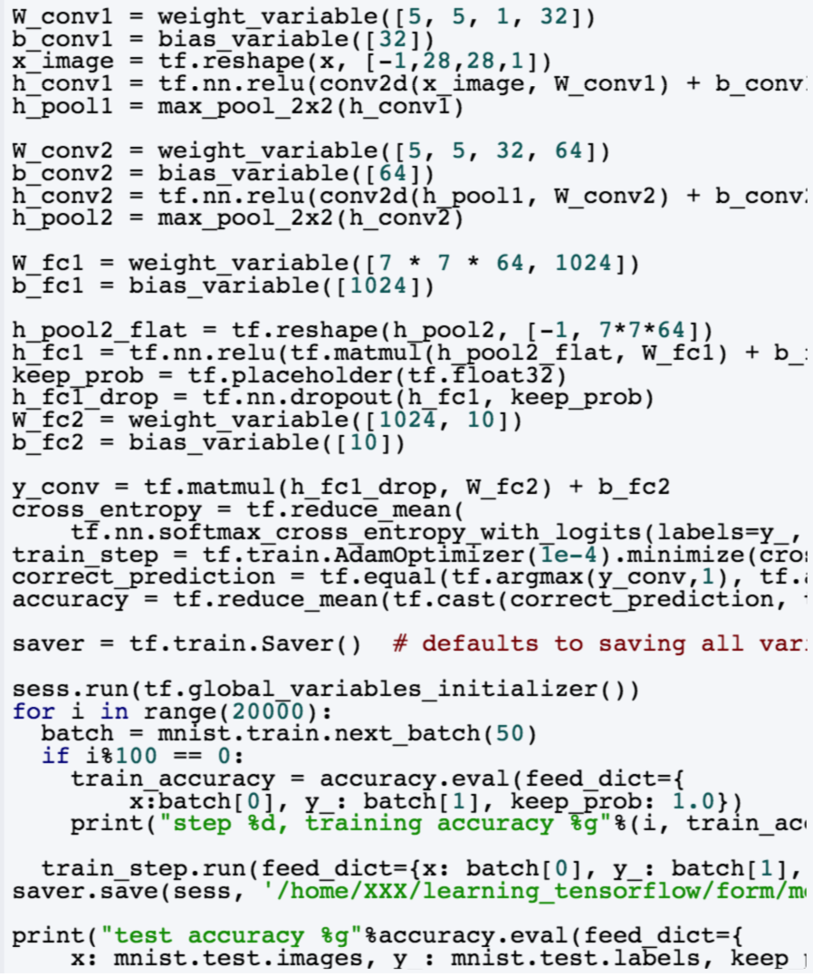
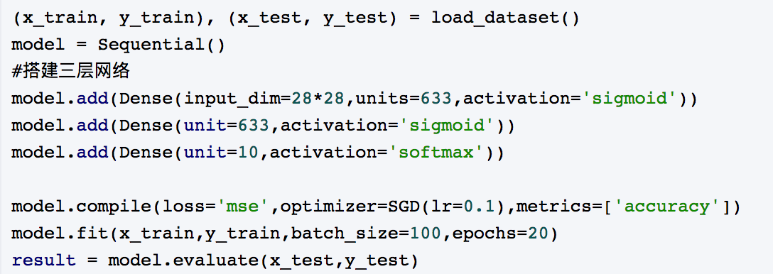
Keras编写简单的手写识别模型
keras实现手写识别
tensorflow实现手写识别

Slide 29
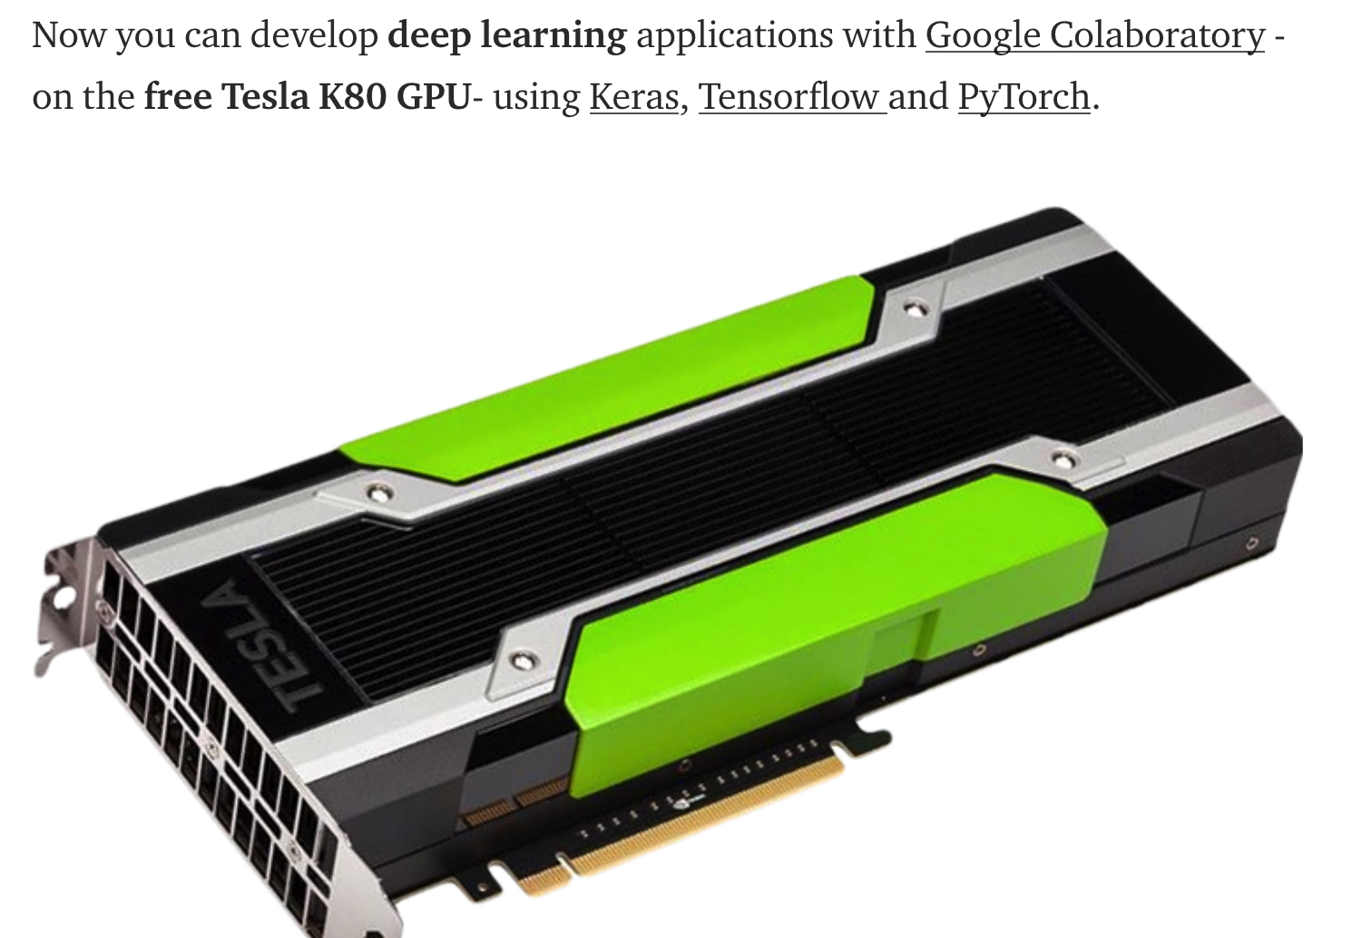

Google Colab 免费GPU
Colaboratory 是Google与jupyter团队合作在 Jupyter 基础之上开发的。通过 Colaboratory，您可以使用 Jupyter 笔记本并与他人共享，完全不需要在您自己的计算机上下载、安装或运行任何内容，只要有浏览器就可以使用。
Colab的GPU可供免费试用，其运算性能相当于一块Tesla K80 GPU
Colaboratory 在使用时需要交互。系统可能会停止长时间运行的后台计算（尤其是在 GPU 上运行的计算）。请勿将 Colaboratory 用于加密货币挖矿。
翻墙

Slide 30
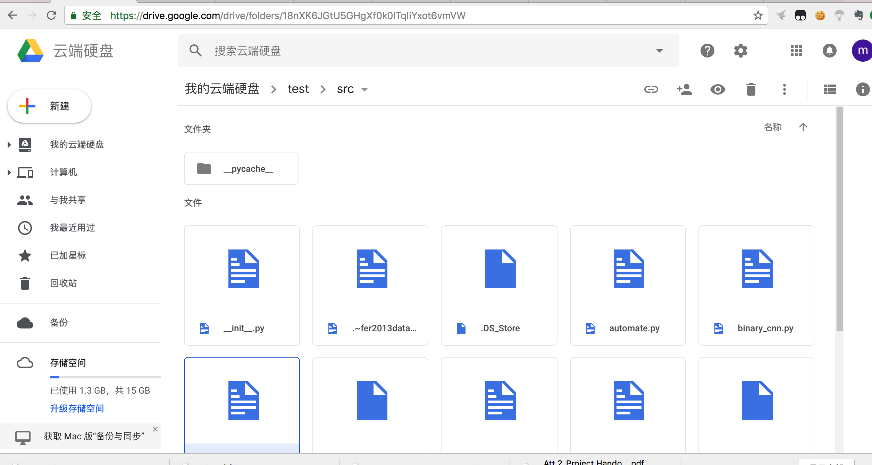
向云端硬盘上传jupyternotebook文件

Slide 31
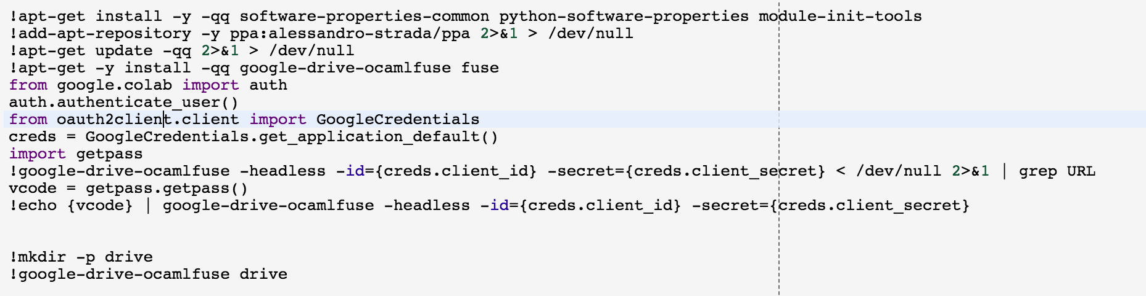
使用GPU之前需要的关键步骤：
1.需要授权该GPU可以使用自己Google Drive 上的文件
2.需要将当前的ipynb文件移动到自己Drive目录下的所需路径
（运行notebook时相当于远程运行一台linux电脑，而对谷歌云盘进行授权则相当于在linux的根目录下创建了Drive目录并将所有文件保存在里面）
具体教程可看：https://medium.com/deep-learning-turkey/google-colab-free-gpu-tutorial-e113627b9f5d

Slide 32
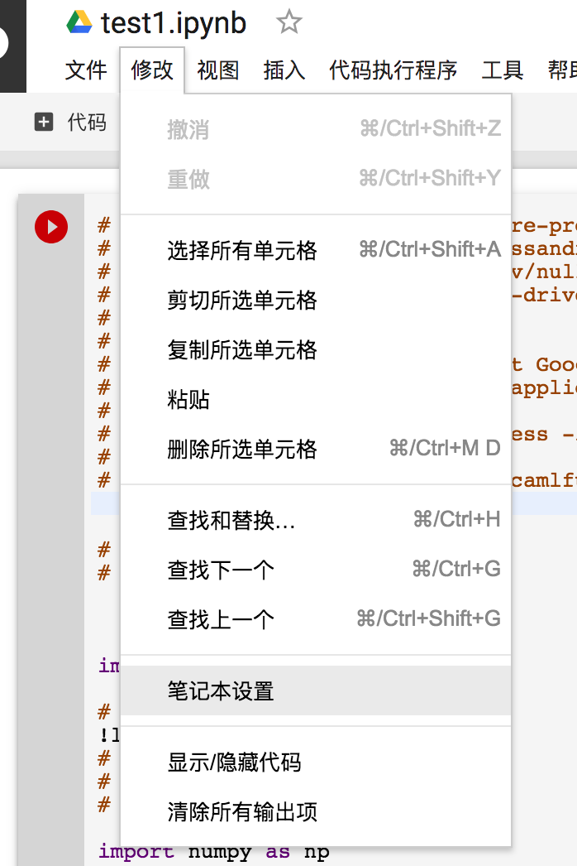


Slide 33



Slide 34
运行速度
训练一个VGGnet每个epoch只需40秒

